Slide 1
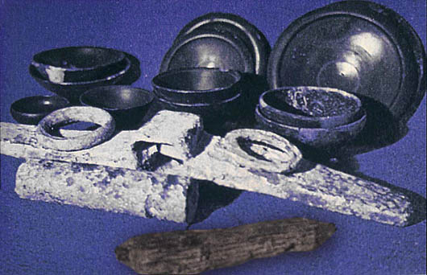
Il relitto della Secca di Capistello
I primi reperti recuperati dal relitto di Capistello: coppe e piatti a vernice nera, frammenti lignei, anelli, barretta e ceppo di piombo di una delle ancore dell'imbarcazione naufragata.
Foto di Alessandro Purpura e Gianfranco Purpura

Slide 2
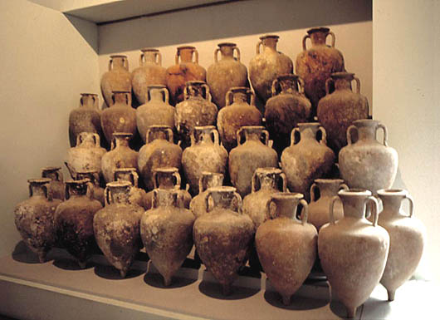
Museo di Lipari.
Le anfore del relitto di Capistello.
Foto di Alessandro Purpura
e Gianfranco Purpura

Slide 3
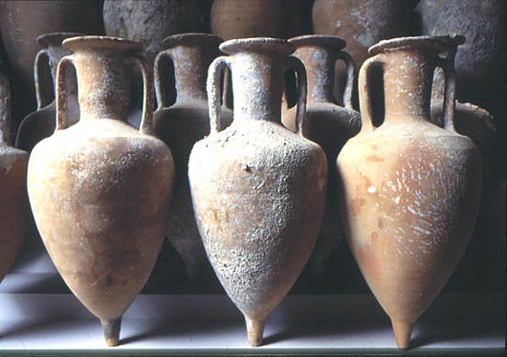
Le anfore greco italiche del relitto di Capistello presentano all'interno tracce di resinatura e sono talvolta contrassegnate da bolli o marchi, che hanno indotto ad ipotizzare un contenuto di prodotti ittici dell'Italia meridionale.
Foto di Alessandro Purpura
e Gianfranco Purpura

Slide 4
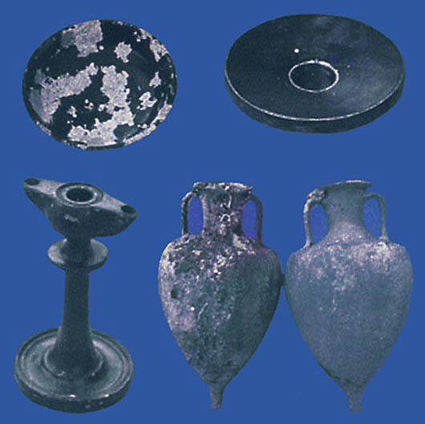
Tra la ceramica a vernice nera, con riflessi iridescenti per il decorso del tempo e la lunga esposizione agli agenti marini, si distinguono alcune lucerne bilicni ad alto piede.
Foto di Alessandro Purpura e
Gianfranco Purpura

Slide 5
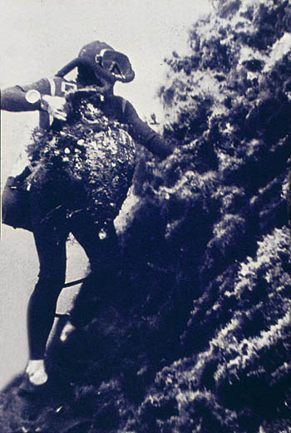
In questa rara immagine d'epoca, il subacqueo, privo di giubbetto di sostentamento, appare costretto quasi a "scalare" il ripido pendio della secca per il ritorno in superficie dopo aver raggiunto profondità assai elevate.
Foto di Alessandro Purpura
e Gianfranco Purpura

Slide 6
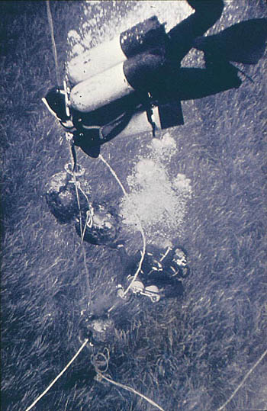
Questa rara immagine d'epoca documenta il cambio degli autorespiratori da effettuare in sosta di decompressione per disporre di un'autonomia sufficiente per il ritorno in superficie senza incidenti dopo aver raggiunto profondità intorno ai novanta metri.
Foto di Alessandro Purpura e Gianfranco Purpura

Slide 7
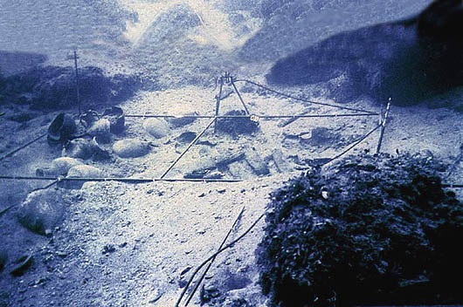
Lo scavo del relitto di Capistello. Si noti al centro nel campo delle anfore l'asse ligneo della chiglia ed i madieri dello scafo affondato. Non solo il relitto è rimasto in situ, ma è stato soltanto parzialmente scavato.
Foto di Alessandro Purpura e Gianfranco Purpura

Slide 8
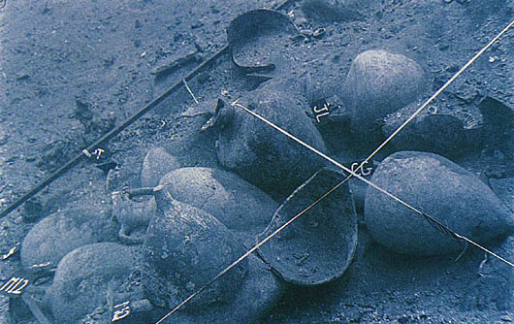
Il giacimento di Capistello nel corso dello scavo del 1977.
Foto di Alessandro Purpura e Gianfranco Purpura

Slide 9
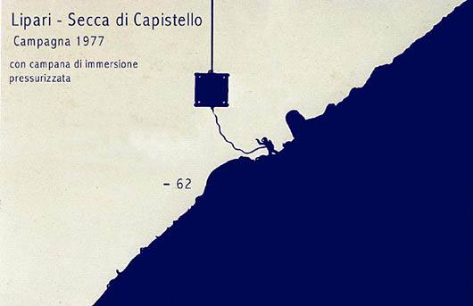
La roccia in alto a destra, lungo la scarpata della secca di Capistello, ha arrestato al momento del naufragio la discesa della nave e dunque lo scafo ed il carico si sono depositati nei dintorni dello scoglio, ma altri reperti sono scivolati più in basso verso quote non facilmente accessibili.
Foto di Alessandro Purpura e Gianfranco Purpura

Slide 10
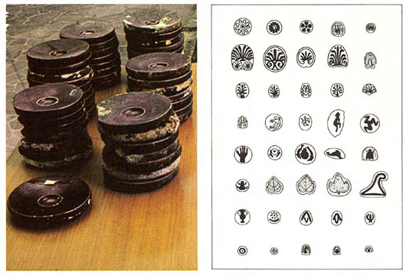
La serie di marchi dei cd. "piatti da pesce" a vernice nera, che si ritrovavano talvolta ancora deposti in pile regolari.
Foto di Alessandro Purpura e Gianfranco Purpura

Slide 11
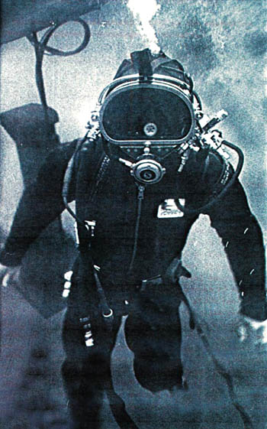
Nel corso della campagna di scavo del 1977 sono stati utilizzati operatori in saturazione, che respirando miscele, restavano collegati con cavo e laringofono ad una campana subacquea calata sul giacimento.
Foto di Alessandro Purpura e Gianfranco Purpura

